Slide 1
ERASMUS+ PRAKTYKI FOTOGRAFICZNE
MALAGA PAŹDZIERNIK 2022

Slide 2
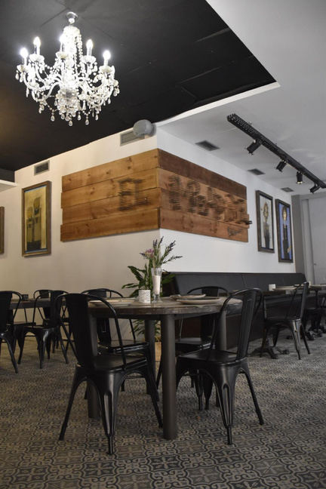
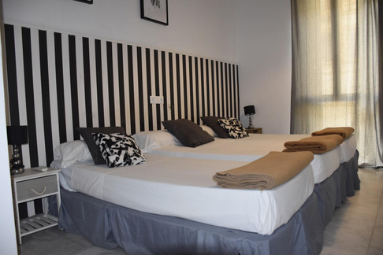
NASZE PRAKTYKI
Nasze praktyki odbywały się w południowej części Hiszpanii - w miejscowości Malaga. Główna siedziba praktyk znajdowała się w hostelu Soho.
.
Zajmowałyśmy się tam fotografowaniem pokoi i należącej do hostelu restauracji.

Slide 3
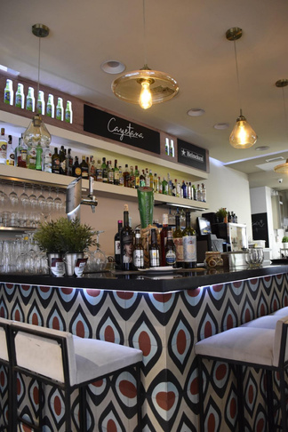
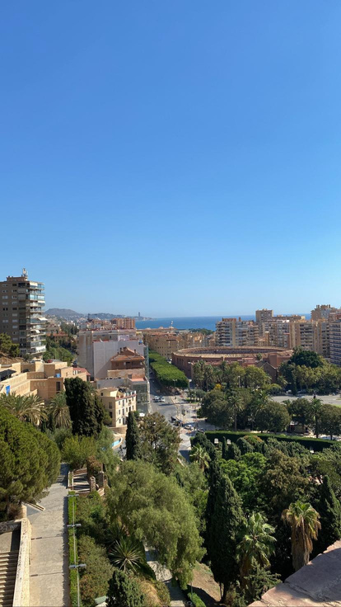
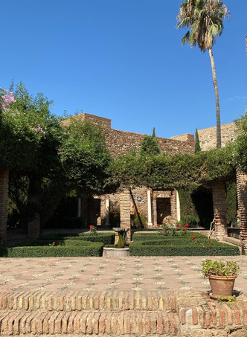
Dodatkowo przydzielone zostały nam inne ciekawe miejsca, które musiałyśmy odwiedzić podczas naszego pobytu w Maladze. Były to m. im. restauracja Ciao, hotel Feel Soho lub słynna Alcazaba.
Po wykonaniu zdjęć zajmowałyśmy się katalogowaniem i obróbką wykonanych fotografii, które następnie wysyłałyśmy drogą mailową

Slide 4
CO NAM DAŁY PRAKTYKI W ERASMUSIE?
umiejętność pracy w grupie
zwiększenie kreatywności i pewności siebie
umiejętność wykonywania fotografii w ciężkich warunkach oświetleniowych
nowe spojrzenie na obróbkę cyfrową zdjęć

Slide 5
NASZ TYPOWY DZIEŃ...
Podczas naszego pobytu w Maladze każdy z nas musiał zadbać o samego siebie pod względem wyżywienia.
Zazwyczaj z samego rana udawaliśmy się na pobliski targ, aby zrobić zakupy. Po powrocie przyrządzaliśmy śniadanie i przygotowywaliśmy się na praktyki.
Kiedy każdy z nas wykonał swoje obowiązki i wrócił do domu robiliśmy obiad i zastanawialiśmy się co dalej? Możliwości było bardzo wiele. Zazwyczaj udawaliśmy się na długie spacery poznając zakamarki Malagi. Próbowaliśmy regionalnych specjałów i doznawaliśmy ekspresywnej kultury Hiszpanii. Wieczorami udawaliśmy się na pobliską plażę, aby zaznać trochę słońca...

Slide 6
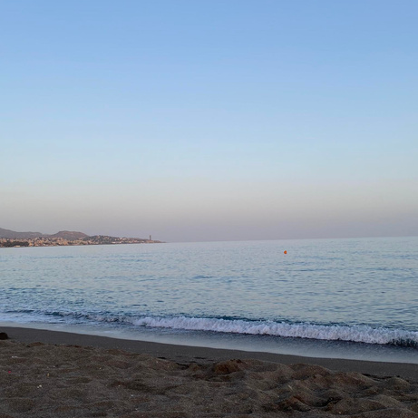
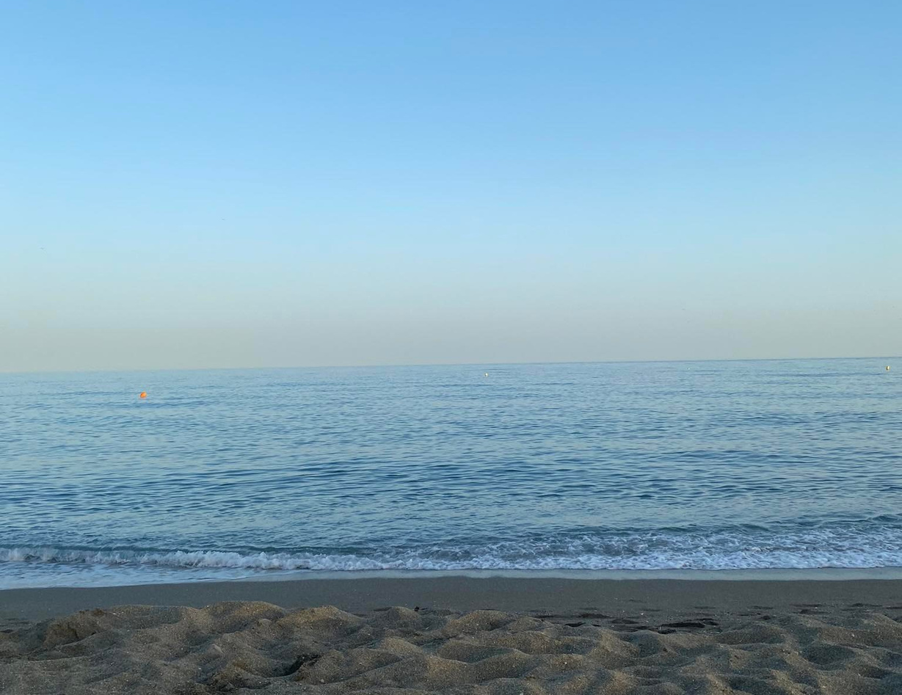
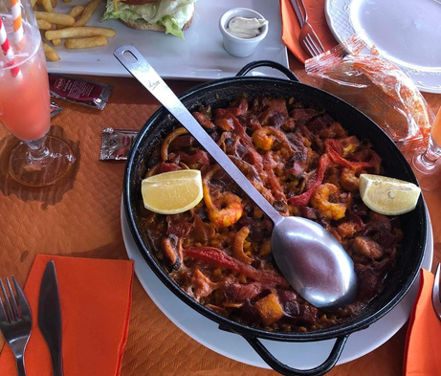

Slide 7
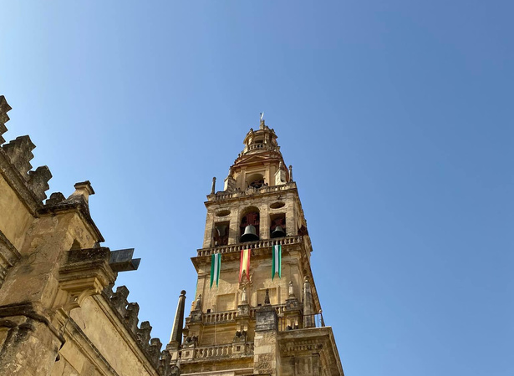
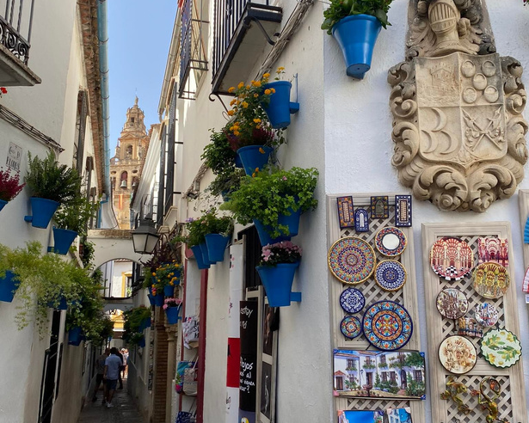
WYCIECZKA DO CORDOBY
Erasmus zorganizował nam wycieczkę do miasta jakim jest Cordoba. Przewodnik oprowadził nas po mieście i opowiedział o jego ciekawej historii.

Slide 8
DODATKOWE KORZYŚCI Z WYJAZDU
poprawa znajmości językowych
poznanie nowej kultury i obyczajów
nowe znajomości
przedsmak samodzielności
radzenie sobie ze stresem

Slide 9
Dziękujemy za uwagę.
Wiktoria Jojko
Martyna Żwak

